Slide 1


小波说雨燕
iOS 9⚡️闪电开发
额外篇
5.3D Touch适配

Slide 2
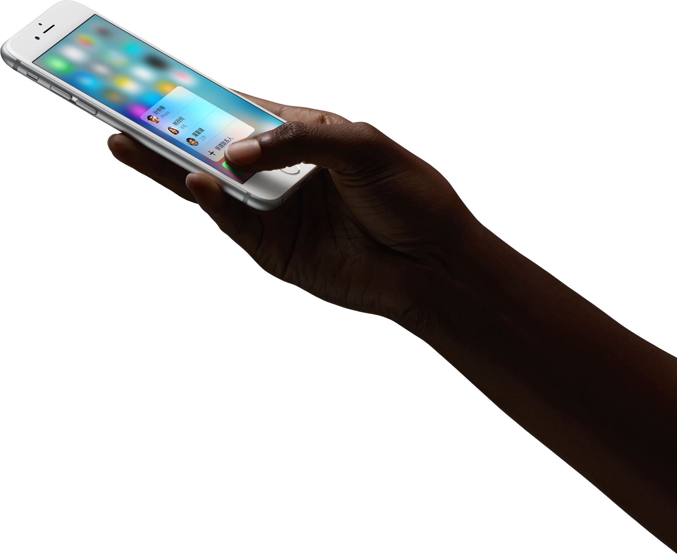

Slide 3
3D Touch 也叫 压感触碰， 是随iPhone 6s/plus 推出的一种新UI交互方式。
从此iPhone不仅感知触摸与否，还可以感受触摸的力度。用户交互多了一个维度。
3种交互：
快速操作（APP子功能快捷方式）
Peek（预览内容）
Pop（展开预览）
本周我们将学到：
让吃货点评适配3D Touch的3种新交互

Slide 4


目
快速操作
录
Peek和Pop

Slide 5

快速操作

Slide 6


快速操作类型
静态：写在Info.plist文件中，安装APP后即使不启动也能访问。
方法：在Info.plist中新增一个 UIApplicationShortcutItems 数组。
数组元素属性（字典）
UIApplicationShortcutItemType （必须） | 此操作的唯一ID。命名类似Bundle ID
UIApplicationShortcutItemTitle （必须） | 操作的标题
UIApplicationShortcutItemSubtitle （可选） | 操作的副标题
UIApplicationShortcutItemIconType （可选） | 指定操作的图标为系统图标类型中的一种。
UIApplicationShortcutItemIconFile （可选） | 如果是自定义图标，则是Assets中的图标文件名。
UIApplicationShortcutItemUserInfo （可选） | 自定义信息。比如版本号

Slide 7
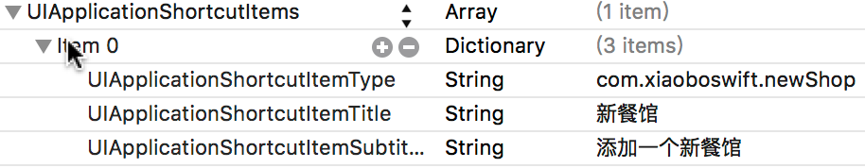

Demo
新增一个操作项“新餐馆”
静态的快速操作
每一次按压都重复出现

Slide 8
动态快速操作
用户已经看过引导页后，按压图标才有以下快速操作项
新店 | 直接进入添加新店
发现 | 跳转到“发现”选项页
最爱 | 跳转到“最爱”选项页
使用了系统图标：Add
代码实现：
let shortcutItem = UIApplicationShortcutItem(type: "com.xiaoboswift.newShop", localizedTitle: ”新店", localizedSubtitle: nil, icon: UIApplicationShortcutIcon(type: .Add), userInfo: nil)
UIApplication.sharedApplication().shortcutItems = [shortcutItem]
快速操作 的数组

Slide 9
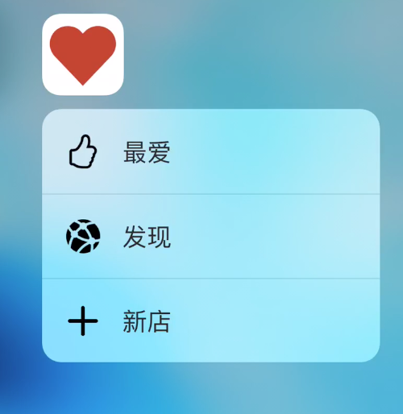
Demo
GuiderContentViewController.swift
defaults.setBool(true, forKey: "guiderShowed")
还记得引导页设置参数的代码么？
在其后添加一下代码：
//如果设备具备3D Touch功能，则添加快速操作
if traitCollection.forceTouchCapability == .Available {
let bundleID = NSBundle.mainBundle().bundleIdentifier
let item1icon = UIApplicationShortcutIcon(templateImageName: "favorite")
let item1 = UIApplicationShortcutItem(type: "\(bundleID).openFav", localizedTitle: "最爱", localizedSubtitle: nil, icon: item1icon, userInfo: nil)
let item2icon = UIApplicationShortcutIcon(templateImageName: "discover")
let item2 = UIApplicationShortcutItem(type: "\(bundleID).openDiscover", localizedTitle: "发现", localizedSubtitle: nil, icon: item2icon, userInfo: nil)
let item3icon = UIApplicationShortcutIcon(type: .Add)
let item3 = UIApplicationShortcutItem(type: "\(bundleID).openAddNew", localizedTitle: "新店", localizedSubtitle: nil, icon: item3icon, userInfo: nil)
UIApplication.sharedApplication().shortcutItems = [item1, item2, item3]
}

Slide 10
具体功能实现
目前快速操作并没有任何功能，因为还没有实现。
选择快速操作时，iOS 9的 UIApplicationDelegate协议中的 performActionForShortcutItem 方法会被调用。
在AppDelegate里首先增加一个枚举：
enum QuickAction: String {
case OpenFav = "OpenFav"
case OpenDiscover = "OpenDiscover"
case OpenAddNew = "OpenAddNew"
init(fullId: String) {
let shortId = fullId.componentsSeparatedByString(".").last!
self.init(rawValue: shortId)!
}
}
枚举类型对于在Swift中定义一组相关值非常实用
这里列举了所有快速操作的类型
以及一个接受完整ID
并转化为枚举对应Case
的初始化方法

Slide 11
代理方法实现
performActionForShortcutItem方法的实现
func application(application: UIApplication, performActionForShortcutItem shortcutItem: UIApplicationShortcutItem, completionHandler: (Bool) -> Void) {
completionHandler(handleQuickAction(shortcutItem))
}
func handleQuickAction(item: UIApplicationShortcutItem) -> Bool {
let type = item.type
let shortId = QuickAction(fullId: type)
let tabVC = window?.rootViewController as? UITabBarController
switch shortId {
case .OpenFav:
tabVC?.selectedIndex = 0
case .OpenDiscover:
tabVC?.selectedIndex = 2
case .OpenAddNew:
let navVC = tabVC?.viewControllers?.first
let tableVC = navVC?.childViewControllers.first
tableVC?.performSegueWithIdentifier("addRestaurant", sender: tableVC)
}
return true
}
当用户选择快速操作时，此方法被调用。
选中的单项作为参数
completionHandler为具体的处理方法。
执行成功则返回True
此方法传入参数的type，也就是id进行筛选
然后跳入不同的页面
对于Tab页，可以用其控制器的selectedIndex来进行切换
对于跳转到新店，则先取得第一个Tab页，再是第一个子视图（导航），导航的第一个子视图（Table），再调用转场方法从而到达。

Slide 12
真机演示
⚠️iPhone 6s/ iPhone 6s Plus

Slide 13
Peek和Pop

Slide 14
概念
Peek和Pop可让用户预览内容，而不必进入相应的页面。
当app支持了这项功能后，
比如短信app，用力按下短信列表中的一行，会出现预览；再用力按一下会进入完整的内页。
若要让一个控制器支持Peek和Pop，只要遵从UIViewControllerPreviewingDelegate 协议。
实现步骤
注册Peek和Pop | 使用UIViewController 的 registerForPreviewingWithDelegate 方法
实现UIViewControllerPreviewingDelegate协议 | 1.预览用的控制器
 | 2.如何显示控制器

Slide 15
1.注册Peek和Pop
给RestaurantTableViewController来加上peek和pop特性。
在viewDidLoad方法中加入以下方法来注册：
if traitCollection.forceTouchCapability == .Available {
registerForPreviewingWithDelegate(self, sourceView: view)
}

Slide 16
2.实现协议
让RestaurantTableViewController遵从预览协议：
class RestaurantTableViewController: UITableViewController,NSFetchedResultsControllerDelegate,UISearchResultsUpdating, UIViewControllerPreviewingDelegate
实现方法
previewingContext(_:viewControllerForLocation:) | 当用户按压时开始一个预览。这里就是RestaurantTableViewController 此方法返回按压的位置和准备相应的预览控制器。
previewingContext(_:commitViewController:) | 如何显示准备好的控制器

Slide 17
预览代码
func previewingContext(previewingContext: UIViewControllerPreviewing, viewControllerForLocation location: CGPoint) -> UIViewController? {
guard let indexPath = tableView.indexPathForRowAtPoint(location) else {
return nil
}
let storyboard = UIStoryboard(name: "Main", bundle: NSBundle.mainBundle())
guard let detailVC = storyboard.instantiateViewControllerWithIdentifier("detailVC") as? DetailTableViewController else {
return nil
}
let selectedShop = restaurants[indexPath.row]
detailVC.restaurant = selectedShop
return detailVC
}
从按压点尝试获取indexPath，失败则说明不是在单元格内按压，返回nil
尝试以Storyboard ID的方式初始化详情页控制器，如失败返回nil
传递相应单元格的餐馆数据 到 详情页控制器

Slide 18
显示代码
func previewingContext(previewingContext: UIViewControllerPreviewing, commitViewController viewControllerToCommit: UIViewController) {
showViewController(viewControllerToCommit, sender: self)
}
使用showViewController方法直接显示之前预览的控制器

Slide 19
预览代码改进
在预览内页前，让所选单元格四周背景虚化
func previewingContext(previewingContext: UIViewControllerPreviewing, viewControllerForLocation location: CGPoint) -> UIViewController? {
…
if let cell = tableView.cellForRowAtIndexPath(indexPath) {
previewingContext.sourceRect = cell.frame
}
return detailVC
}

Slide 20

课件及参考源码:
http://github.com/yagamis/3dtouch

